Slide 1
Terraform
Terraform
Terraform für Fortgeschrittene
© 2024 Ben Coepp Publishing

Slide 2
Remote Backends – Voreinstellungen
Remote Backends - Konfigurieren in Terraform
Behandlung von Dependencies
Count
Multiple Variable Files
Terraform-Import
Fortgeschrittene Terraform
von Ben Cöppicus
20.04.2024 @ BenCoeppPublishing

Slide 3
Terraform
Remote Backends - Voreinstellungen

Slide 4
Remote Backends in Terraform sind Konfigurationen, die es ermöglichen, den Zustand (State) eines Terraform-Projekts sicher und effizient in einer entfernten Speicherlösung zu verwalten. Dies ist besonders nützlich in Teams oder in automatisierten Umgebungen, da es eine zentrale Speicherung des Zustands ermöglicht und Probleme mit dem Zustandslocking und der Konsistenz verhindert.
Remote Backends
Terraform

Slide 5
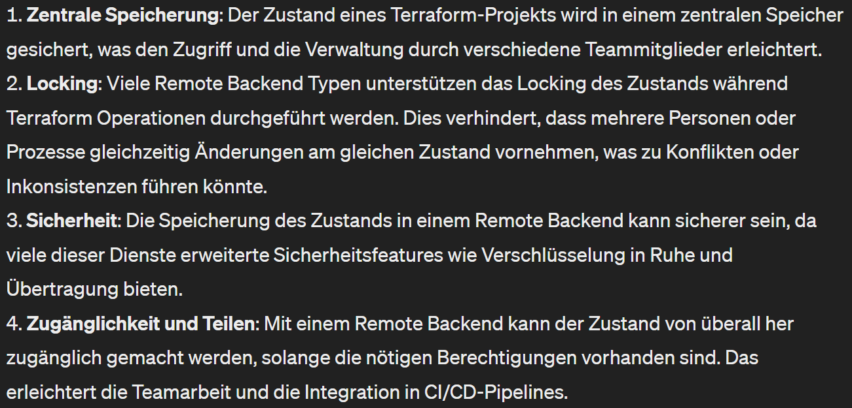

Slide 6
Recherche Aufgabe
Schauen Sie welche Lösungen zum Remote Speichern Sie finden
?

Slide 7
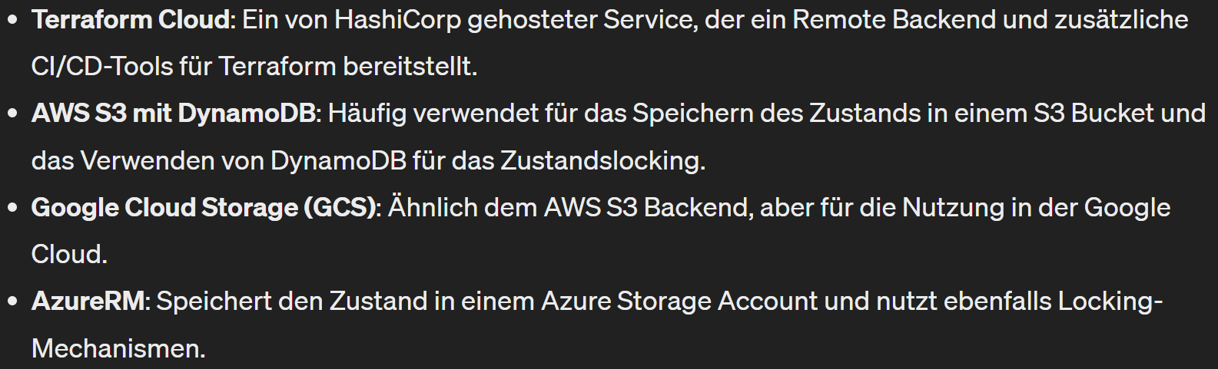

Slide 8
Terraform
Remote Backends - Konfigurieren in Terraform

Slide 9
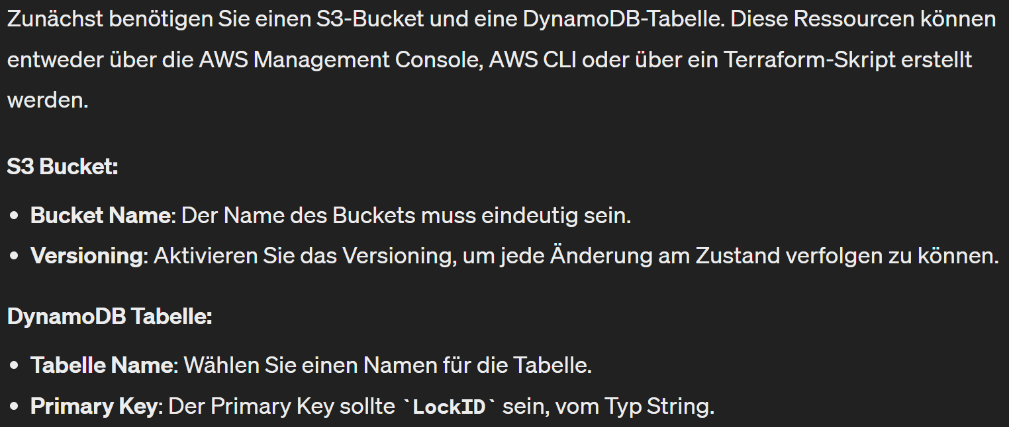

Slide 10
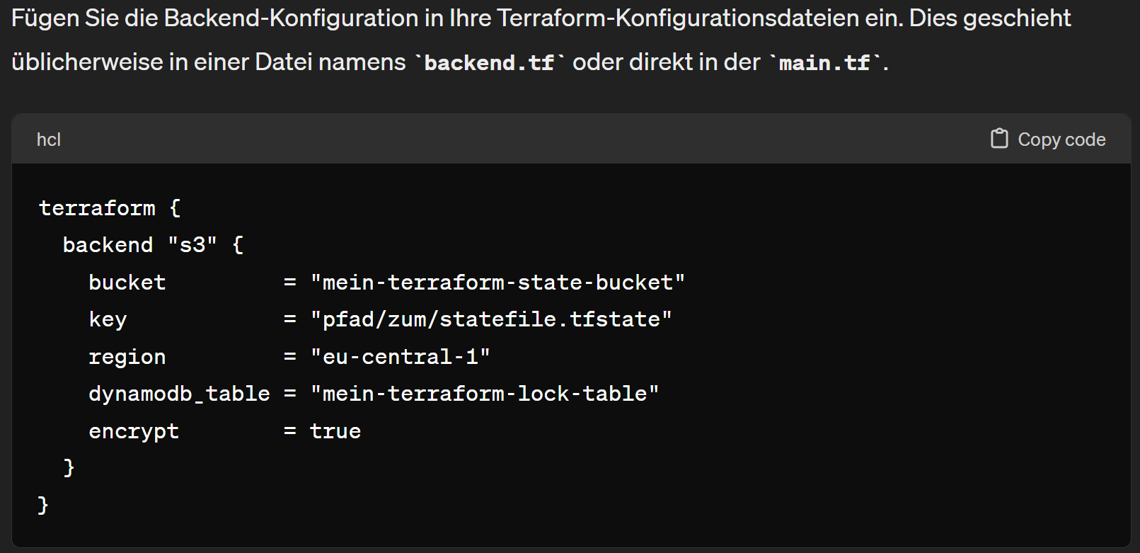

Slide 11
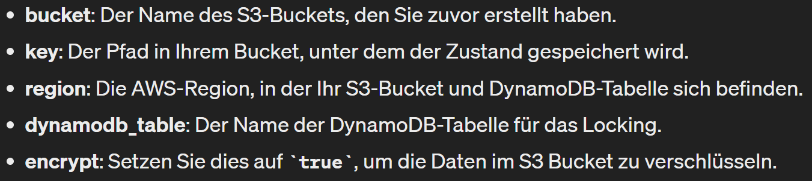

Slide 12
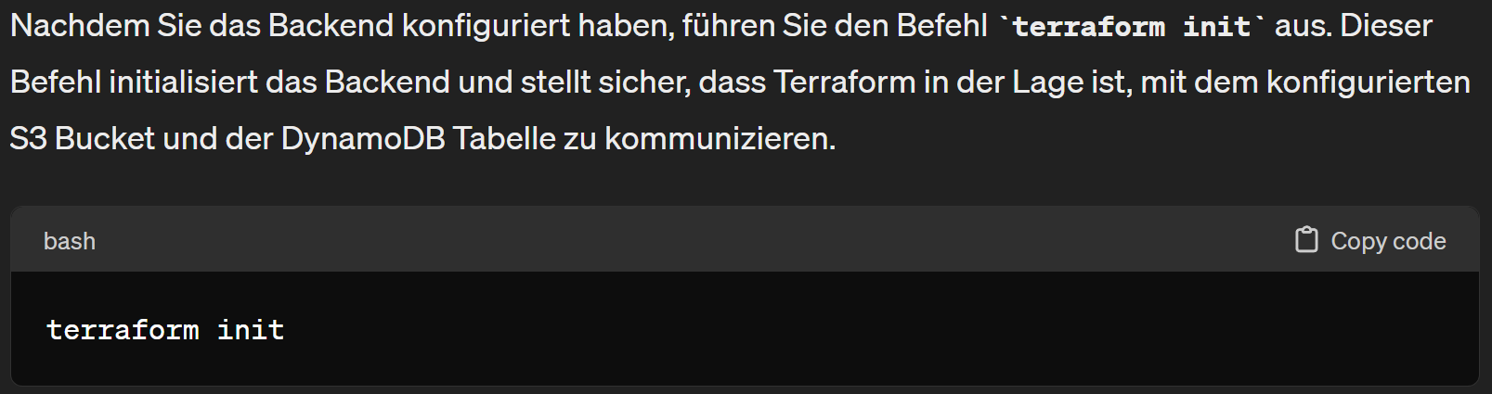

Slide 13
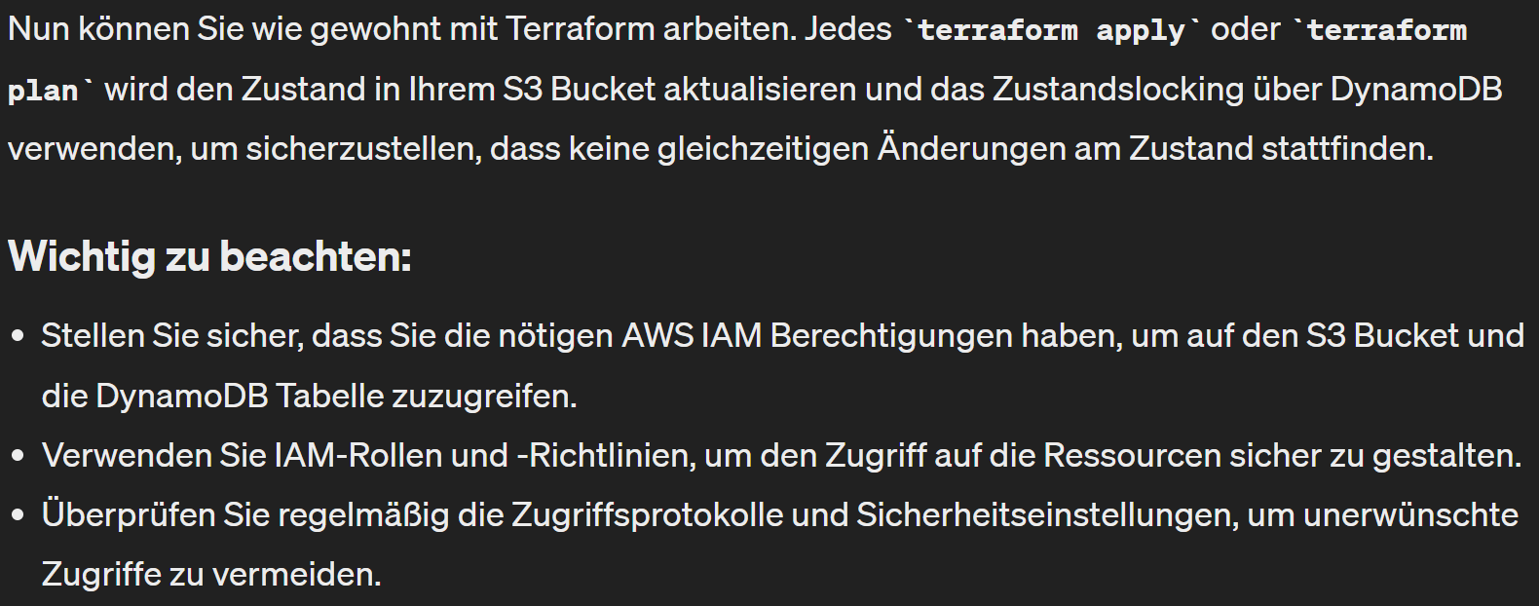

Slide 14
Terraform
Behandlung von Dependencies

Slide 15
Die Behandlung von Abhängigkeiten (Dependencies) in Terraform ist ein wichtiger Bestandteil beim Management und der Orchestrierung von Infrastrukturen.
Dependencies
Terraform

Slide 16
Recherche Aufgabe
Was für Dependencies fallen Ihnen in Terraform den ein
?

Slide 17
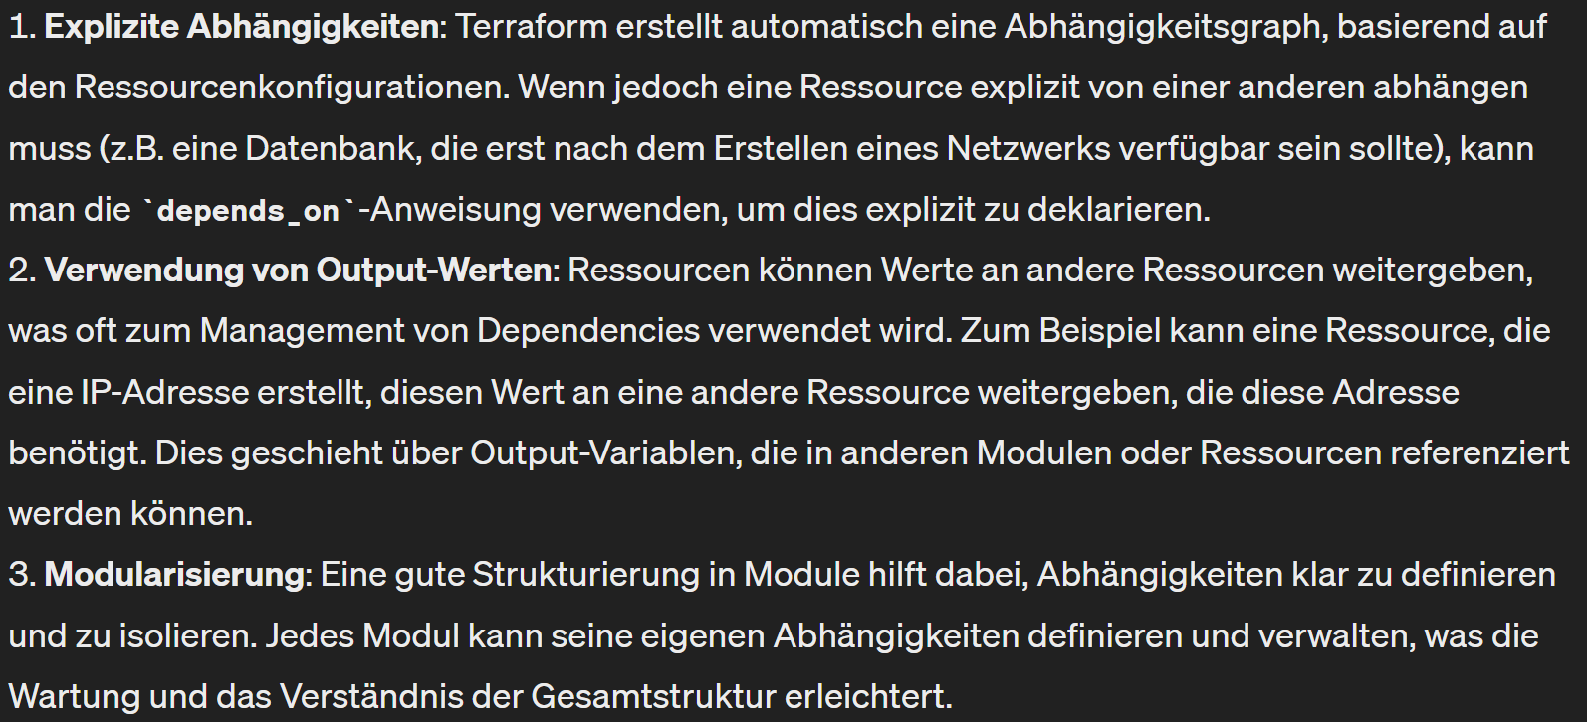

Slide 18
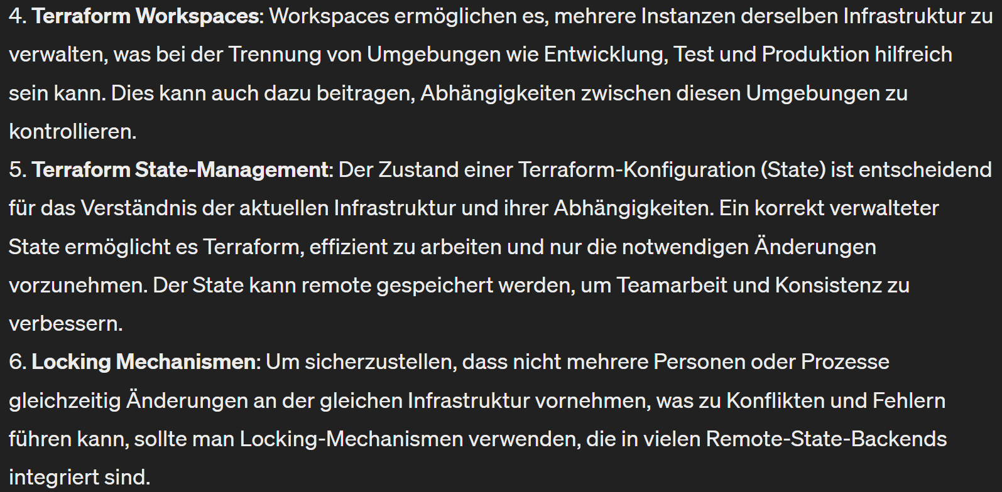

Slide 19
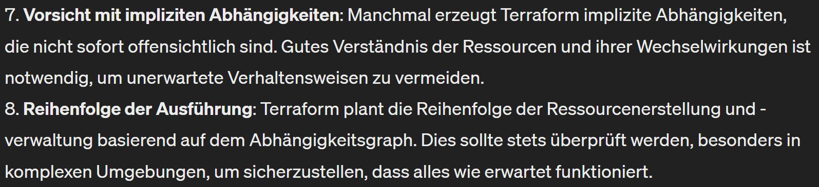

Slide 20
Terraform
Count

Slide 21
In Terraform ist die Option count ein sehr nützliches Werkzeug, um die Anzahl der Instanzen eines Ressourcen-Blocks zu steuern. Damit kannst du auf effiziente Weise mehrere Instanzen einer Ressource aus einem einzigen Ressourcen-Block heraus erstellen, ohne diesen mehrfach kopieren zu müssen.
Count
Terraform

Slide 22
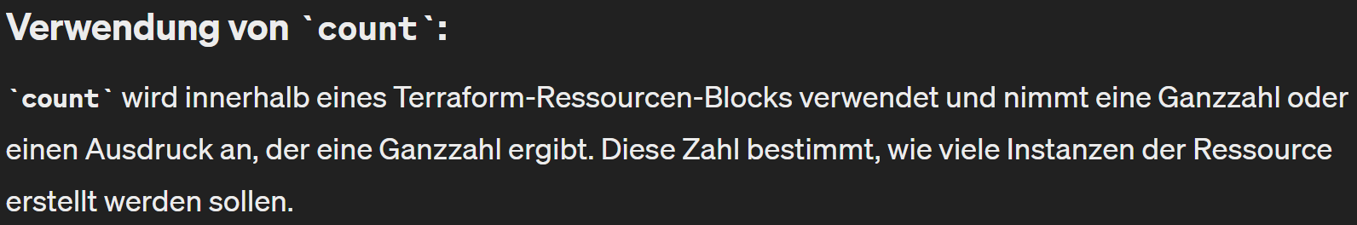

Slide 23
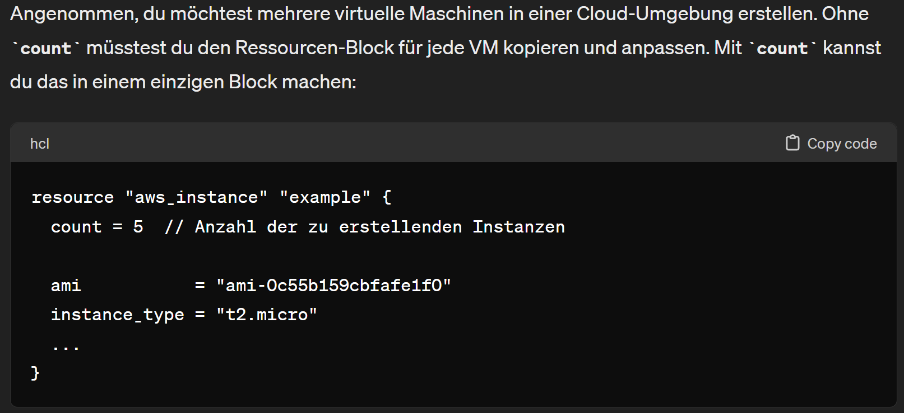

Slide 24
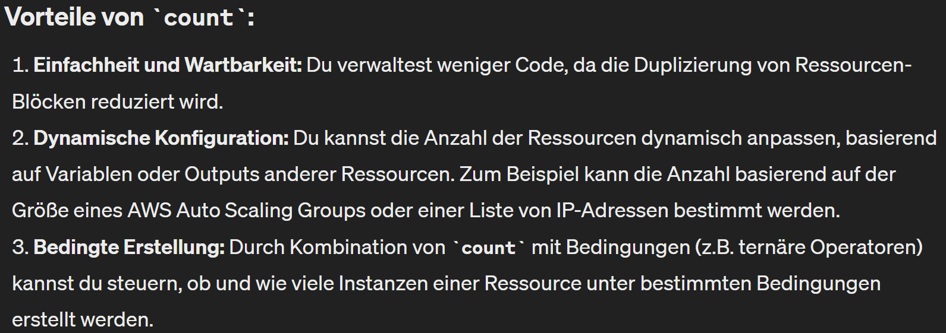

Slide 25
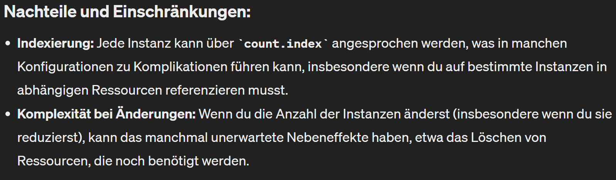

Slide 26
Terraform
Multiple Variable Files

Slide 27
Multiple Variable Files in Terraform sind einfach Dateien, die Variablendefinitionen enthalten und typischerweise die Erweiterung .tfvars oder .tfvars.json haben. Diese Dateien können benutzerdefinierte Werte für die Variablen speichern, die in deinen Terraform-Konfigurationen verwendet werden. Jede Datei kann für spezifische Anwendungsfälle oder Umgebungen angepasst werden.
Multiple Variable Files
Terraform

Slide 28
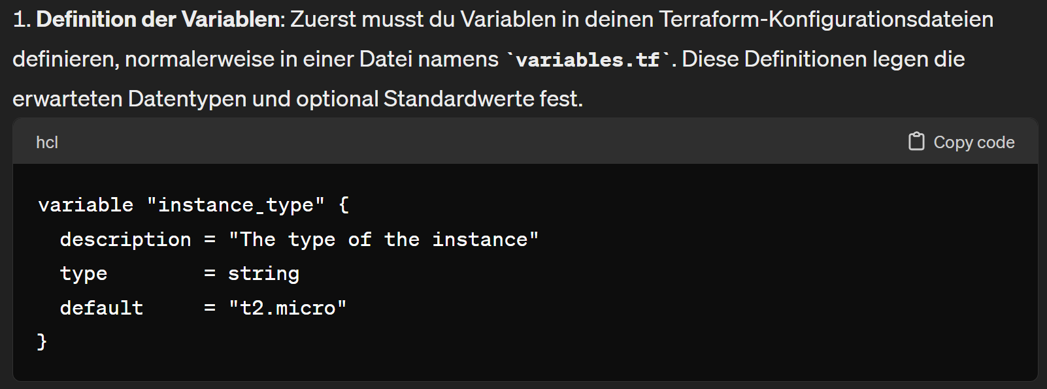

Slide 29
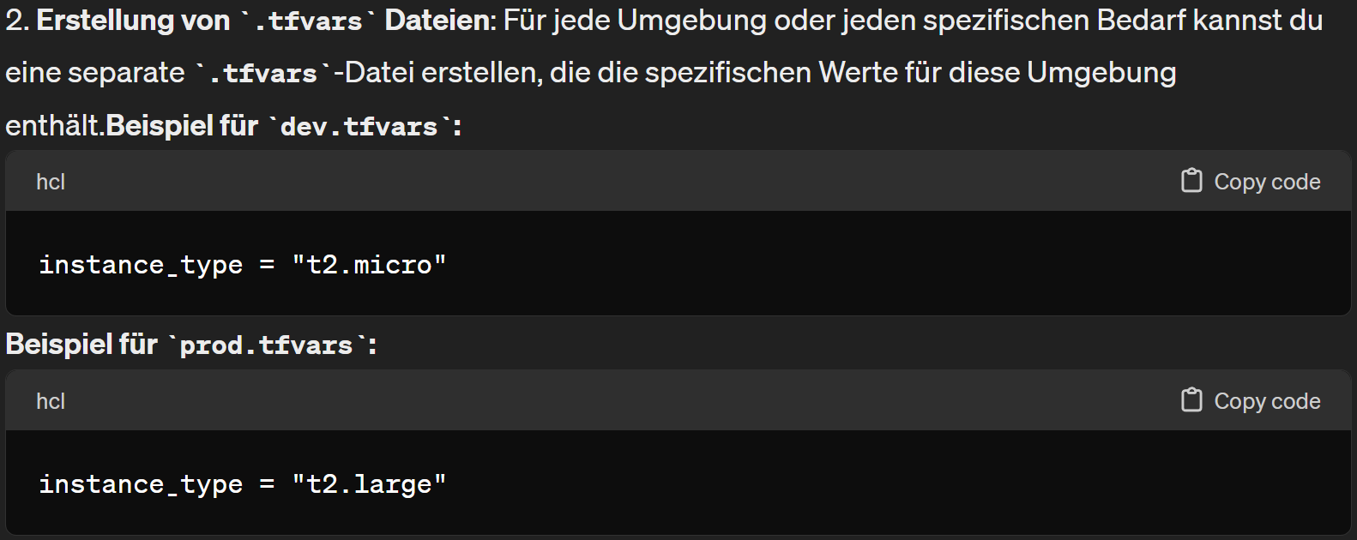

Slide 30
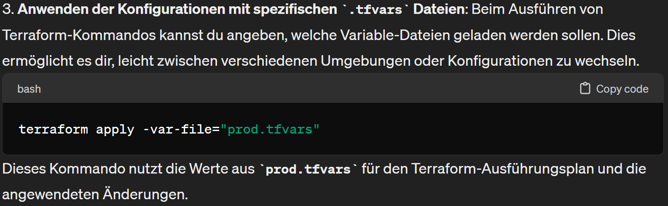

Slide 31
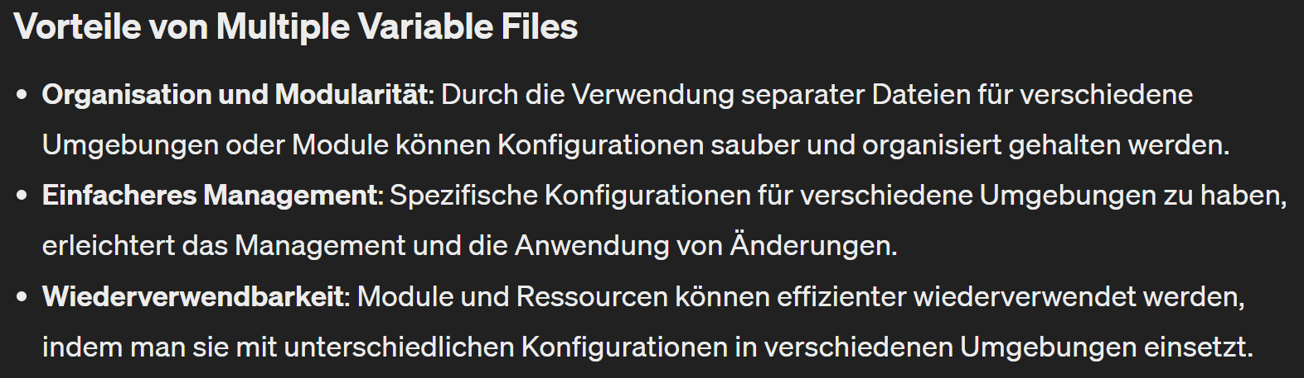

Slide 32
Terraform
Terraform-Import

Slide 33
Terraform Import ist ein nützliches Feature in Terraform, das es ermöglicht, bereits bestehende Ressourcen in die Verwaltung von Terraform zu übernehmen. Dies ist besonders wichtig in Szenarien, in denen Ressourcen manuell oder durch andere Tools außerhalb von Terraform erstellt wurden und du sie nun in deine Terraform-Infrastruktur-Konfiguration einbinden möchtest.
Terraform-Import
Terraform

Slide 34
Der Hauptzweck von Terraform Import besteht darin, eine bestehende Infrastruktur in den Zustandsspeicher von Terraform zu bringen, sodass Terraform zukünftige Änderungen an dieser Infrastruktur verwalten kann. Importierte Ressourcen können dann durch Terraform-Konfigurationen gesteuert und modifiziert werden.
Hauptzweck
Terraform

Slide 35
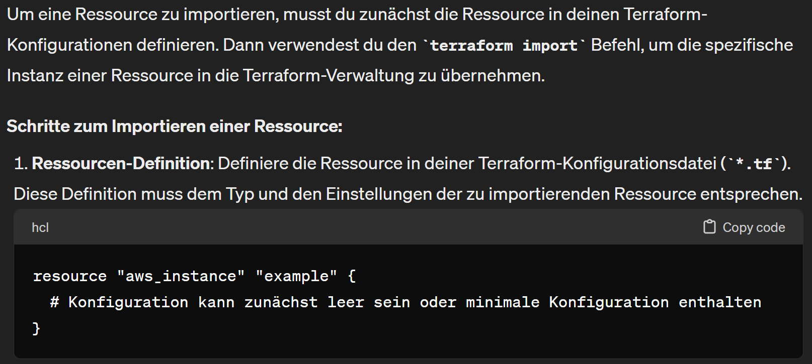

Slide 36
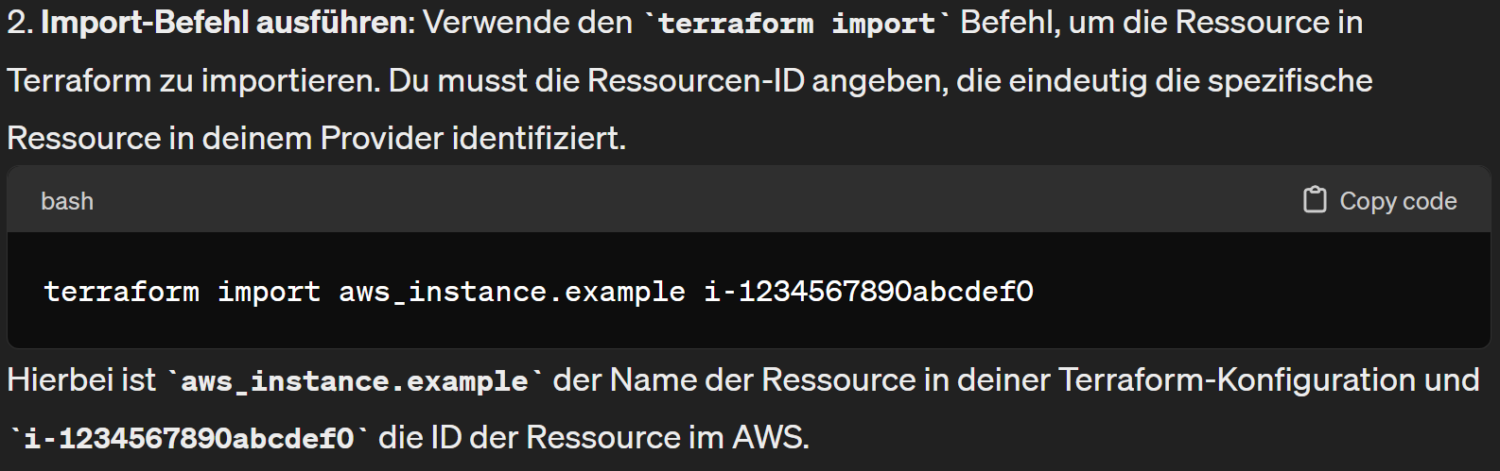

Slide 37
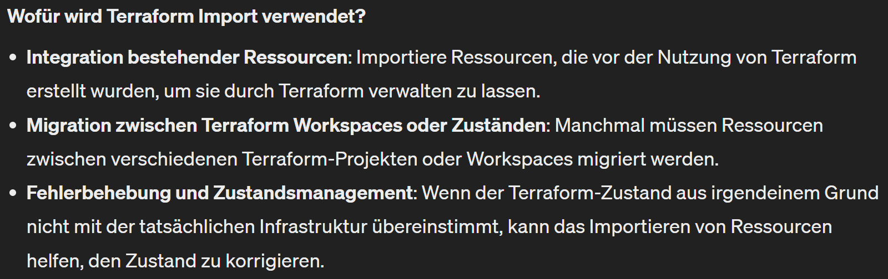

Slide 38
